Slide 1
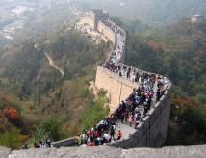
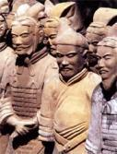
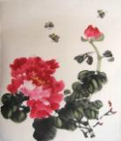
Искусство Древнего Китая
Постовалова Г.М., г.Ноябрьск ЯНАО

Slide 3
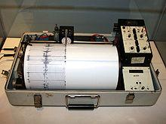
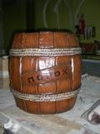
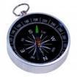
Китайская цивилизация – одна из древнейших на Земле.
Китай подарил миру
Сейсмограф — специальный измерительный прибор, который используется для обнаружения и регистрации всех типов сейсмических волн.
бумагу
сейсмограф
порох
шелк
компас

Slide 4
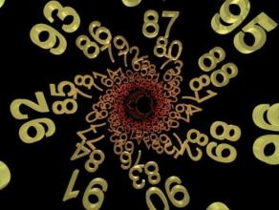
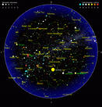
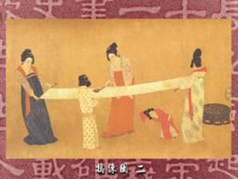
Китайцы первыми ввели
понятие отрицательных чисел,
составили карту звездного неба
Уникальной была и остается китайская медицина – методы иглоукалывания и прижигания применялись еще в 1 тыс. до н.э. и так же активно используются и в наше время.

Slide 5
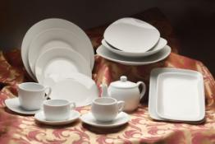
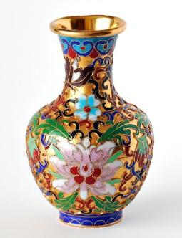
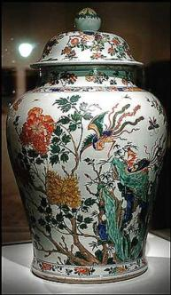
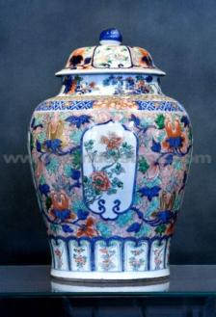
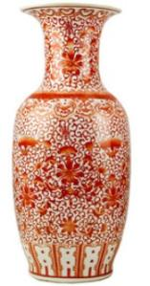
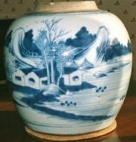
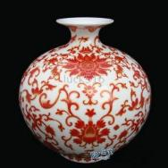
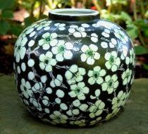
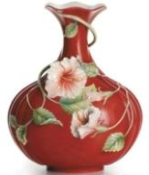
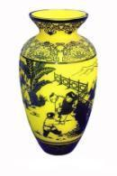
А великолепный китайский фарфор и поныне считается предметом роскоши.

Slide 6
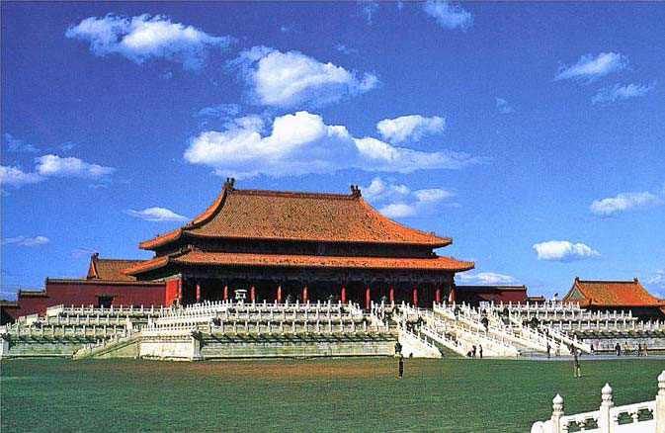
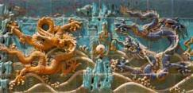
Долгое время все китайское искусство оценивалось как декоративное.
Знать украшала свои дворцы китайскими поделками, но смысл этих произведений искусства оставался непостижим.

Slide 7
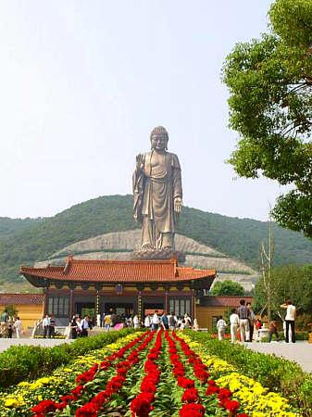
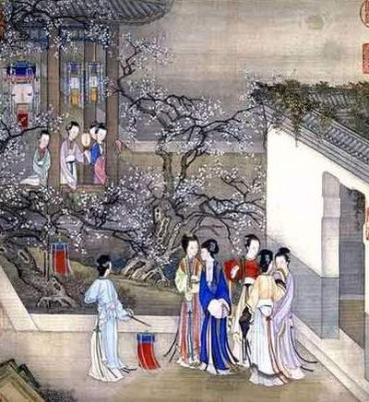
И только в XX в. была понята символика художественных произведений Китая, открывающая перед человеком Запада совсем иной мир.

Slide 8
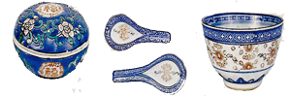
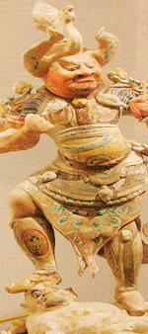
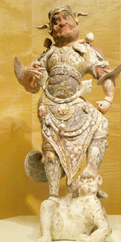
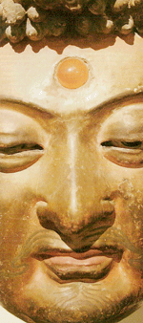
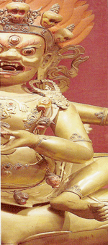
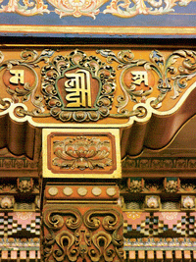
В узорах древнекитайской керамики и бронзы, оформлении погребений, в пейзажной живописи и своеобразной архитектуре отразилось удивительное чувство благоговения перед красотой природы, в которой каждое явление – будь то цветок или дерево, животное или человек – выражает богатство всего мира.

Slide 9
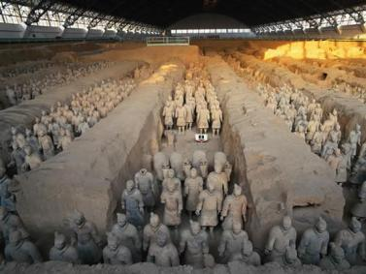
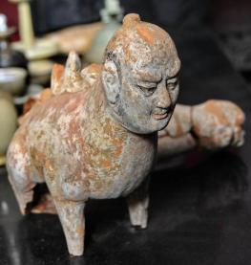
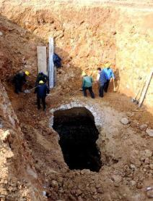
Культ предков
Огромное значение в духовной жизни Древнего Китая имеет культ предков. Существовали строгие ритуалы погребения. Многочисленные предметы, найденные в гробницах, должны были сопровождать и охранять умершего в загробной жизни. Сами гробницы достигали огромных размеров – например, объем одной из обнаруженных гробниц близ Аньяна достигал 1615 кв.м.

Slide 10
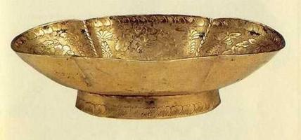
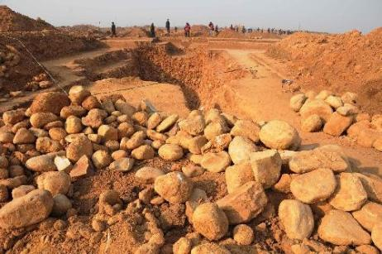
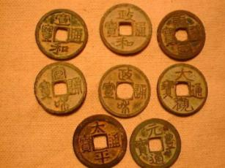
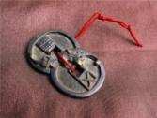
В гробницах находят огромное количество ритуальных бронзовых сосудов. Бронза всегда считалась ценным металлом в Китае. Она использовалась при изготовлении предметов роскоши, оружия, а чуть позже из неё чеканились монеты.

Slide 11
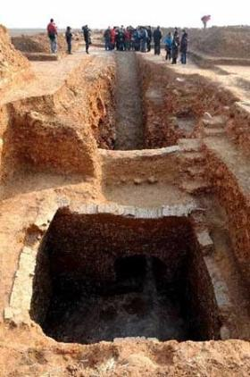
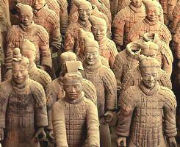
Большую роль играл культ мёртвых. В могилы мёртвых клали много разных вещей, которые должны их провожать и охранять в загробной жизни. По разнообразным могильным остаткам можно судить о чётком классовом разделении

Slide 12
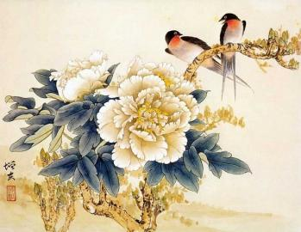
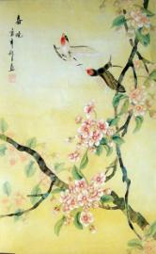
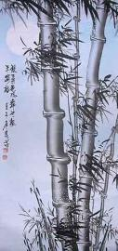
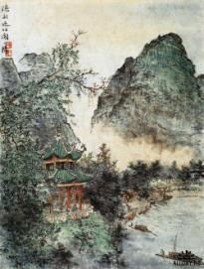
Традиционная китайская живопись существенно отличается от западной. По форме она близка к европейскому импрессионизму - с той только разницей, что существовала уже за много веков до появления последнего. Картина - это иной мир, где трава может быть черной, а лица людей - красными. Но все вместе, в едином контексте смотрится органично, художник видит гармоничное слияние человеческого и природного. Китайская живопись движется от сложного к простому.

Slide 13
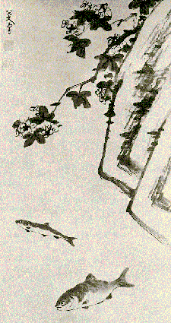
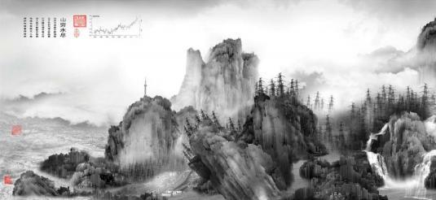
Если рисуется рыба, то чистое пространство вокруг обозначает воду, при рисовании горы чистое пространство может превратиться в облако. Традиционная живопись стремится к монохромному, одноцветному полотну, полагая, в духе даосских представлений, что "пять цветов слепят человека". Имеется в виду, что изобилие внешних красот может отвлечь от красоты внутренней, подлинной.

Slide 14
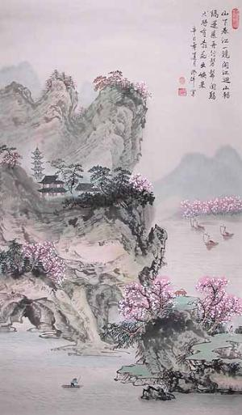
Обычно картины пишутся как бы на одном дыхании, не отрываясь. На китайских картинах, как правило, присутствуют иероглифы. Это название картины, имя автора и личная печать художника. Без личной печати картина считается незаконченной. Очень часто картина украшается стихами из традиционной китайской поэзии, подходящими по настроению или по мысли, а также философскими изречениями.
Характерная черта живописи – синтез живописи, поэзии, каллиграфии.

Slide 15
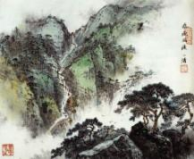
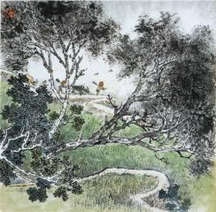
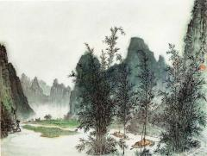
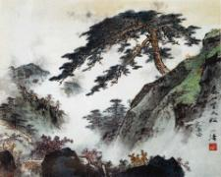
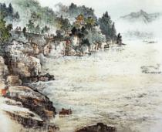

Slide 16
Архитектура
Китайцы подарили миру один из самых необычных видов зодчества – пагоды. Эти изящные многоярусные башни стали визитной карточкой страны. Пагоды сооружались из разных материалов, в том числе и металлических плит.

Slide 17
Архитектура
Вид культового зодчества – буддийские пещерные храмы. Высекались они обычно в толще отвесных скал и представляли целые комплексы пещер, гротов и ниш, соединенных деревянными переходами и висячими мостами.

Slide 18
Китайская музыка
кунхоу
пипа

Slide 19
Китайский театр
Истоки китайского театра ведут в I тыс. до н.э. Это были ритуальные представления с пением и танцами. В Древнем Китае существовали театр кукол, театр теней.
Расцвет театрального искусства начался в 13-14вв. Сочетание пения, декламации, танца и музыки. Декорации отсутствовали., условный реквизит., использовались цветовые символы.

Slide 20
Ссылки:
http://www.artprojekt.ru/Civilization/0121.html
http://neocent.com.ua/art/print:page,1,251-izobrazitelnoe-iskusstvo-kitaja-chast-3.html
http://www.nordic-land.com/topic/1721
http://blogs.privet.ru/community/gernov51/51237674
http://historic.ru/news/item/f00/s10/n0001033/index.shtml
http://russian.cri.cn/chinaabc/chapter23/chapter230107.htm
http://www.orientmuseum.ru/art/china/

